Slide 1

A big data architecture for Social network-based event tracking and monitoring(Twitter)
Réalisé par: Encadré par:
Rabab FAHSSI M.Fahd KALLOUBI
Houda EL KORAINI

Slide 2
Table de Matière
01
02
03
04
Introduction
Outils
Architecture
Démonstration

Slide 3

01
Introduction
01

Slide 4
Objectif du projet
Inscription dans une architecture Big Data dédiée au suivi et à la surveillance d'événements sur les réseaux sociaux, avec un accent particulier sur Twitter.
Combinaison des capacités d'Apache Airflow pour automatiser la collecte de données à partir de NTScraper.
Visualisation sur Tableau pour une analyse graphique du nombre de sentiments par continent.
02

Slide 5
Les étapes principales
Scraping de Twitter : Collecte en temps réel des tweets pour maintenir un dataset constamment actualisé.
Streaming avec Kafka : Acheminement continu des données pour un traitement efficace en temps réel.
Traitement des Données en Temps Réel avec Apache Spark : Les données en streaming sont traitées en temps réel à l'aide d'Apache Spark.
Entraînement de Modèles basé sur Spark NLP : Les données traitées sont utilisées pour entraîner des modèles visant à prédire les sentiments
03

Slide 6
Les étapes principales
6.Enregistrement des Données dans Hive avec un Format Parquet: Stockage optimisé des données dans Hive en format Parquet pour une gestion efficace.
7. Visualisation de Différents Graphes sur les Tweets en Tableau :
Enfin, les données sont visualisées sous forme de graphes sur des tweets à l'aide d'outils comme Tableau.
8. Automatisation du Pipeline avec Airflow :
Intégration d'Apache Airflow pour automatiser le flux de travail.
04

Slide 7
02
Outils
05

Slide 8






Outils
06
Notes:
Airflow:Une plateforme Open Source qui permet de créer, de planifier et de surveiller des workflows (flux de travail), très utile pour l’architecture et l’orchestration de pipelines de données complexes et le lancement de tâches.

Slide 9

Outils
Apache Parquet est un format de fichiers colonnaires conçu pour l'écosystème Hadoop.
Il offre des schémas de compression et de codage de données efficaces.
07

Slide 10
Outils
NTScraper :
Bibliothèque non officielle pour extraire des données à partir de Twitter.
Fonctionnalités de recherche et d'extraction de tweets en fonction de termes spécifiques et de hashtags.
Possibilité de récupérer des tweets à partir de profils d'utilisateurs.
Fournit des informations de profil, notamment le nom d'affichage, le nom d'utilisateur, le nombre de tweets et la photo de profil.
08

Slide 11
Outils
Spark NLP :
Fournit une gamme étendue de fonctionnalités NLP, incluant la tokenization, Part-of-Speech (POS) tagging, Named Entity Recognition (NER), l'analyse de sentiment, etc.
Intègre des modèles NLP de pointe et prend en charge le traitement multilingue.
S'intègre de manière transparente dans l'écosystème Apache Spark.
Permet la création de pipelines de traitement de bout en bout.
Répond aux besoins des industries traitant de gros volumes de données et des tâches complexes en NLP.
09

Slide 12
03
Architecture
10

Slide 13
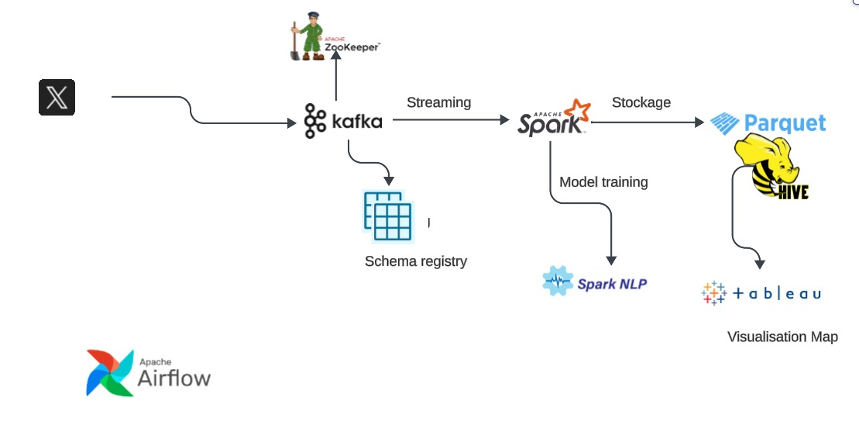
Architecture du projet
11

Slide 14
04
Démonstration
12

Slide 15
Conclusion
Cette initiative a constitué une occasion exceptionnelle d'acquérir une expertise approfondie dans des technologies essentielles telles qu'Apache Airflow, Spark Streaming, Spark NLP, Tableau, et Parquet. Ces compétences ont été mises à profit pour concevoir un flux d'entraînement continu et mettre en place un tableau de bord en temps réel, permettant ainsi l'analyse des tweets provenant de différents continents du monde.
13

